Slide 1


Informatique (Outils numériques) Les technologies de l’information et le monde de l’internet
Internet d’hier,
Internet d’aujourd’hui,
Internet de...
Notes:
c1

Slide 2
ENT – Environnement numérique de travail
Connectez-vous en utilisant le réseau WIFI de l’université.
Deux accès possibles :
Edurom
Eduspot

Slide 3
Organisation de la formation
Régime d’étude ou régime d’examen
https://facdeslangues.univ-lyon3.fr/licence-langues-etrangeres-appliquees-anglais-arabe

Slide 4
Organisation de la formation
15 heures de CM en 10 séances (2 ECTS)
1,5 heures – Présentation du cours et de l’ENT
(Environnement Numérique de travail)
9 heures – Programme théorique certification PIX
4,5 heures – Manipulation des outils bureautiques et collaboratifs
Evaluation - 1 QCM de 30 questions en 20 minutes
(40 secondes par question)

Slide 5
Plan de la formation
Histoire du réseau et de l’informatique.
Naissance de l’informatique
Internet
World Wide Web
Deep Blue
Darknet
Blockchain
Matériels et protocoles.
Sécurité informatique.
Intelligence artificielle, AI.
Internet des objets, IoT,
Gestion et formats des fichiers.
Informatique en nuage, Cloud computing.
Bureautique (Suite Office, Word, Excel, PowerPoint)

Slide 6
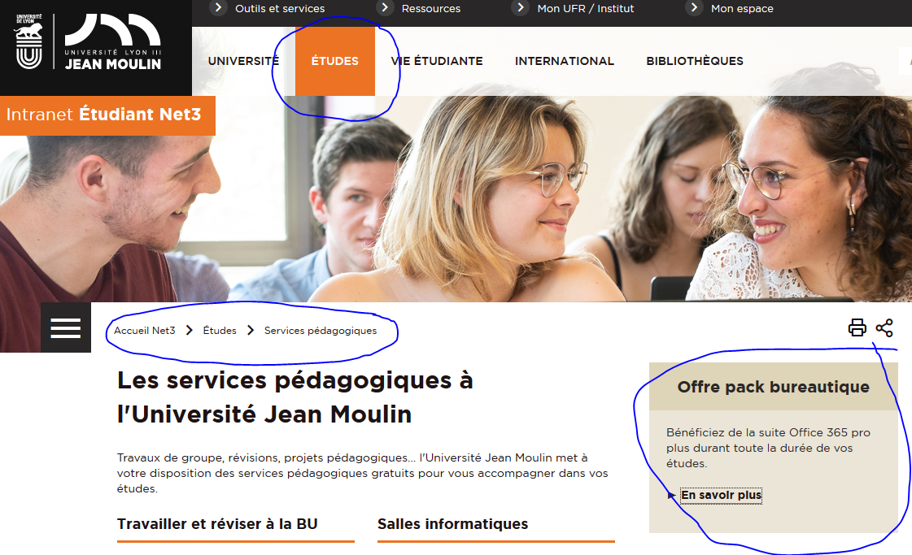
Installer la suite bureautique

Slide 7

Exemple de questions
Question 1
Que désigne l'élément html dans l'adresse Web http://www.cuisine.org/recettes/lapin/moutarde.html ?
Réponse 1 : Le langage dans lequel est écrit le fichier contenant la page Web.
Réponse 2 : L'adresse du serveur.
Réponse 3 : Le nom du fichier contenant la page Web.
Réponse 4 : Le protocole de communication ou type de service Internet.

Slide 8
Exemple de questions
Question 2
Lorsqu'on achète un produit sur Internet, au moment de transmettre ses coordonnées bancaires, les données sont cryptées pour éviter toute interception par un tiers. Comment appelle-t-on ce mode de transaction ?
Réponse 1 : Le mode bloqué
Réponse 2 : Le mode sécurisé
Réponse 3 : Le mode optionnel
Réponse 4 : Le mode secret

Slide 9
Programme de formation PIX
2018 – 2019 année de transition
Fin de la certification C2I (B2I, C2I niveau 1 et 2)
Mise en place d’un référentiel de niveaux, type test de langue.
La plateforme PIX

Slide 10
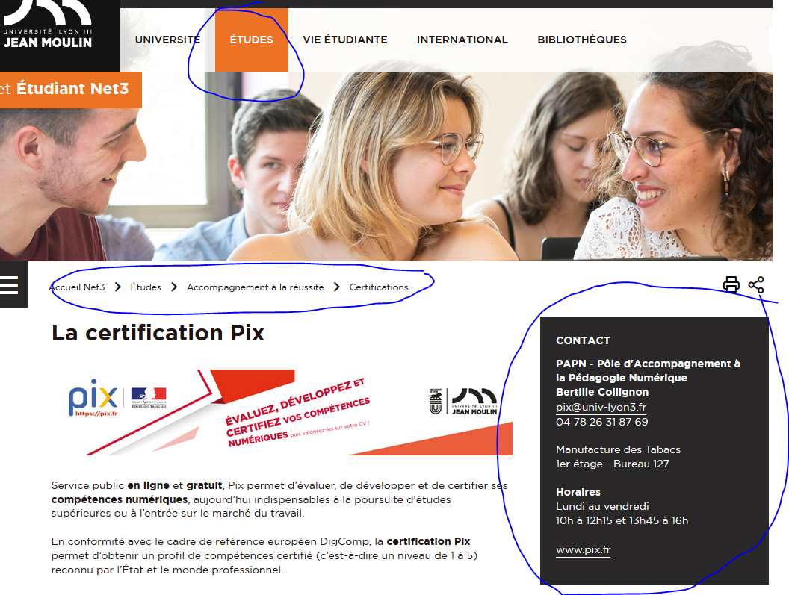
Programme de formation PIX

Slide 11
Programme de formation PIX
Informations et données
Communication et collaboration
Création de contenu
Protection et sécurité
Environnement numérique

Slide 12
Programme de formation
1. Informations et données
1.1. Mener une recherche et une veille d’information
Mener une recherche et une veille d’information pour répondre à un besoin d’information et se tenir au courant de l’actualité d’un sujet (avec un moteur de recherche, au sein d’un réseau social, par abonnement à des flux ou des lettres d’information, ou tout autre moyen).
1.2. Gérer des données
Stocker et organiser des données pour les retrouver, les conserver et en faciliter l’accès et la gestion (avec un gestionnaire de fichiers, un espace de stockage en ligne, des tags, des classeurs, des bases de données, un système d’information, etc.).
1.3. Traiter des données
Appliquer des traitements à des données pour les analyser et les interpréter (avec un tableur, un programme, un logiciel de traitement d’enquête, une requête calcul dans une base de données, etc.).

Slide 13
Programme de formation
2. Communication et collaboration
2.1. Interagir
Interagir avec des individus et de petits groupes pour échanger dans divers contextes liés à la vie privée ou à une activité professionnelle, de façon ponctuelle et récurrente (avec une messagerie électronique, une messagerie instantanée, un système de visio-conférence, etc.).
2.2. Partager et publier
Partager et publier des informations et des contenus pour communiquer ses propres productions ou opinions, relayer celles des autres en contexte de communication publique (avec des plateformes de partage, des réseaux sociaux, des blogs, des espaces de forum et de commentaire, des CMS, etc.).

Slide 14
Programme de formation
2. Communication et collaboration
2.3. Collaborer
Collaborer dans un groupe pour réaliser un projet, co-produire des ressources, des connaissances, des données, et pour apprendre (avec des plateformes de travail collaboratif et de partage de document, des éditeurs en ligne, des fonctionnalités de suivi de modifications ou de gestion de versions, etc.).
2.4. S’insérer dans le monde numérique
Maîtriser les stratégies et enjeux de la présence en ligne, et choisir ses pratiques pour se positionner en tant qu'acteur social, économique et citoyen dans le monde numérique, en lien avec ses règles, limites et potentialités, et en accord avec des valeurs et/ou pour répondre à des objectifs (avec les réseaux sociaux et les outils permettant de développer une présence publique sur le web, et en lien avec la vie citoyenne, la vie professionnelle, la vie privée, etc.).

Slide 15
Programme de formation
3. Création de contenu
3.1. Développer des documents textuels
Produire des documents à contenu majoritairement textuel pour communiquer des idées, rendre compte et valoriser ses travaux (avec des logiciels de traitement de texte, de présentation, de création de page web, de carte conceptuelle, etc.).
3.2. Développer des documents multimédia
Développer des documents à contenu multimédia pour créer ses propres productions multimédia, enrichir ses créations majoritairement textuelles ou créer une oeuvre transformative (mashup, remix, ...) (avec des logiciels de capture et d'édition d'image / son / vidéo / animation, des logiciels utiles aux pré-traitements avant intégration, etc.).

Slide 16
Programme de formation
3. Création de contenu
3.3. Adapter les documents à leur finalité
Adapter des documents de tous types en fonction de l'usage envisagé et maîtriser l'usage des licences pour permettre, faciliter et encadrer l'utilisation dans divers contextes (mise à jour fréquente, diffusion multicanale, impression, mise en ligne, projection, etc.) (avec les fonctionnalités des logiciels liées à la préparation d'impression, de projection, de mise en ligne, les outils de conversion de format, etc.).
3.4. Programmer
Ecrire des programmes et des algorithmes pour répondre à un besoin (automatiser une tâche répétitive, accomplir des tâches complexes ou chronophages, résoudre un problème logique, etc.) et pour développer un contenu riche (jeu, site web, etc.) (avec des environnements de développement informatique simples, des logiciels de planification de tâches, etc.).

Slide 17
Programme de formation
4. Protection et sécurité
4.1. Sécuriser l’environnement numérique
Sécuriser les équipements, les communications et les données pour se prémunir contre les attaques, pièges, désagréments et incidents susceptibles de nuire au bon fonctionnement des matériels, logiciels, sites internet, et de compromettre les transactions et les données (avec des logiciels de protection, des techniques de chiffrement, la maîtrise de bonnes pratiques, etc.).
4.2. Protéger les données personnelles et la vie privée
Maîtriser ses traces et gérer les données personnelles pour protéger sa vie privée et celle des autres, et adopter une pratique éclairée (avec le paramétrage des paramètres de confidentialité, la surveillance régulière de ses traces par des alertes ou autres outils, etc.).

Slide 18
Programme de formation
4. Protection et sécurité
4.3. Protéger la santé, le bien-être et l'environnement
Prévenir et limiter les risques générés par le numérique sur la santé, le bien- être et l'environnement mais aussi tirer parti de ses potentialités pour favoriser le développement personnel, le soin, l'inclusion dans la société et la qualité des conditions de vie, pour soi et pour les autres (avec la connaissance des effets du numérique sur la santé physique et psychique et sur l'environnement, et des pratiques, services et outils numériques dédiés au bien-être, à la santé, à l'accessibilité).

Slide 19
Programme de formation
5. Environnement numérique
5.1. Résoudre des problèmes techniques
Résoudre des problèmes techniques pour garantir et rétablir le bon fonctionnement d'un environnement informatique (avec les outils de configuration et de maintenance des logiciels ou des systèmes d'exploitation, et en mobilisant les ressources techniques ou humaines nécessaires, etc.).
5.2. Construire un environnement numérique
Installer, configurer et enrichir un environnement numérique (matériels, outils, services) pour disposer d'un cadre adapté aux activités menées, à leur contexte d'exercice ou à des valeurs (avec les outils de configuration des logiciels et des systèmes d'exploitation, l'installation de nouveaux logiciels ou la souscription à des services, etc.).

Slide 20
Les ressources ENT
Connectez-vous sur le site :
www.univ-lyon3.fr
Démonstration pratique des ressources ENT.

Slide 21
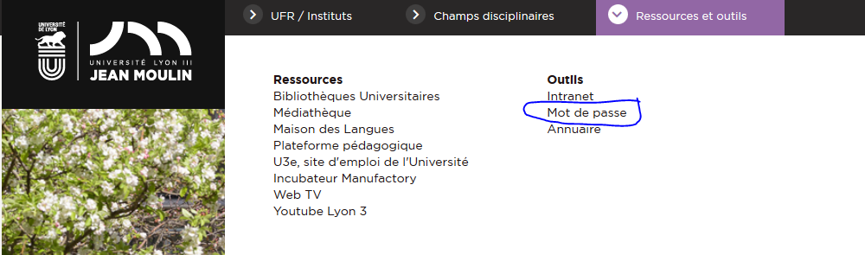
Les ressources ENT
Gérer mon mot de passe

Slide 22
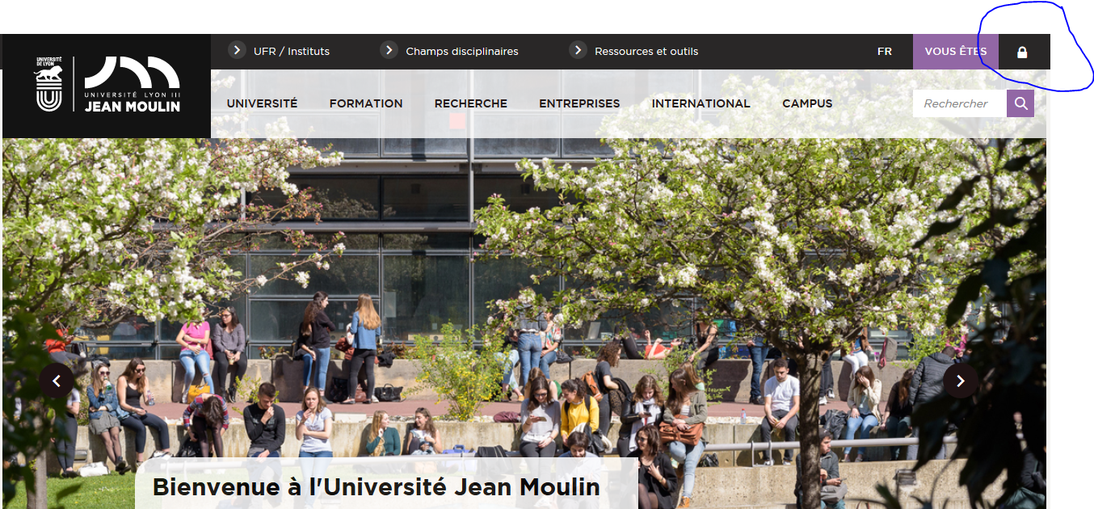
Les ressources ENT

Slide 23
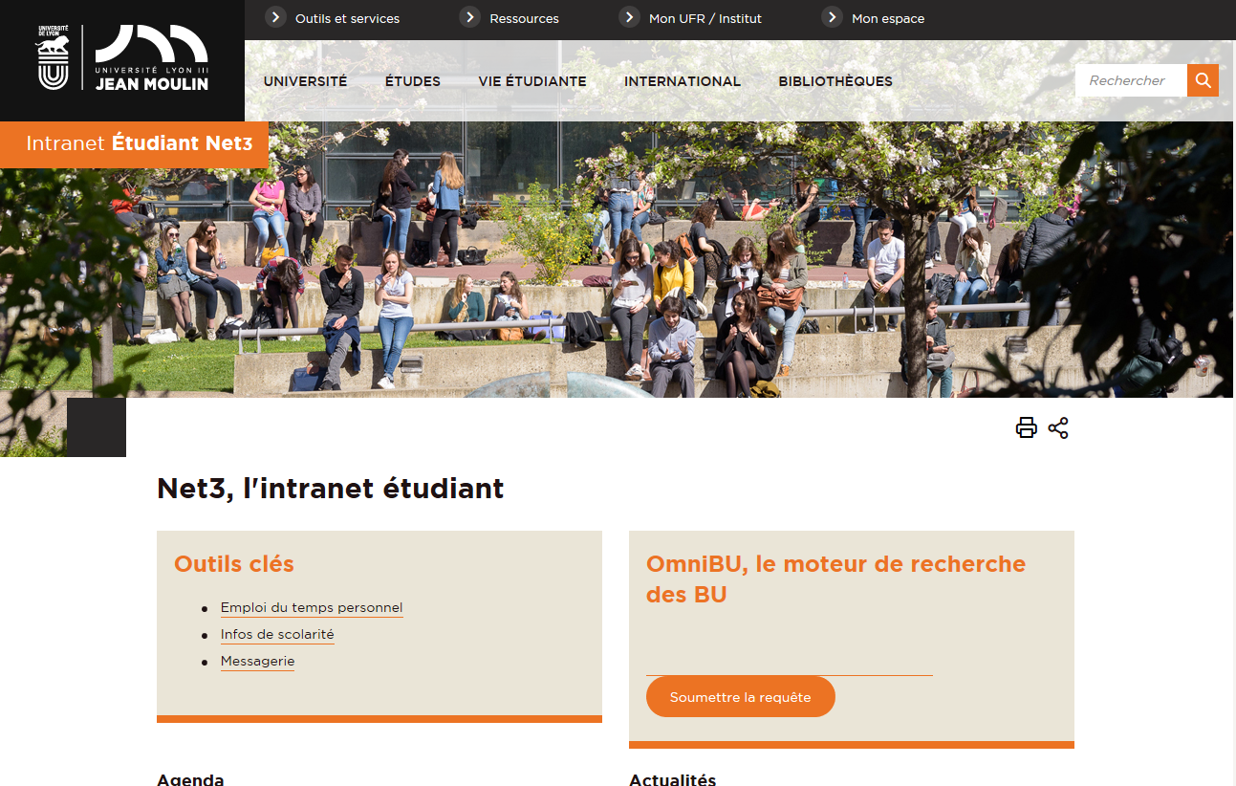
Les ressources ENT

Slide 24
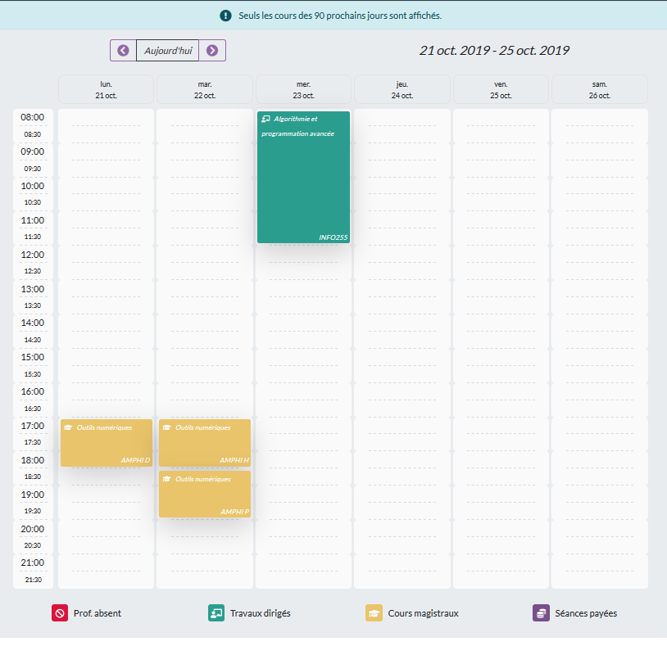
Les ressources ENT

Slide 25
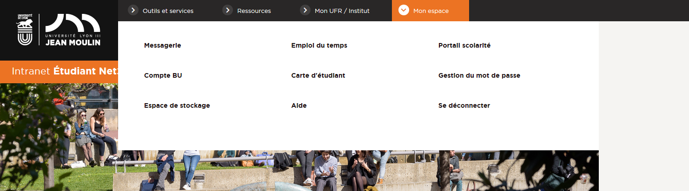
Les ressources ENT

Slide 26
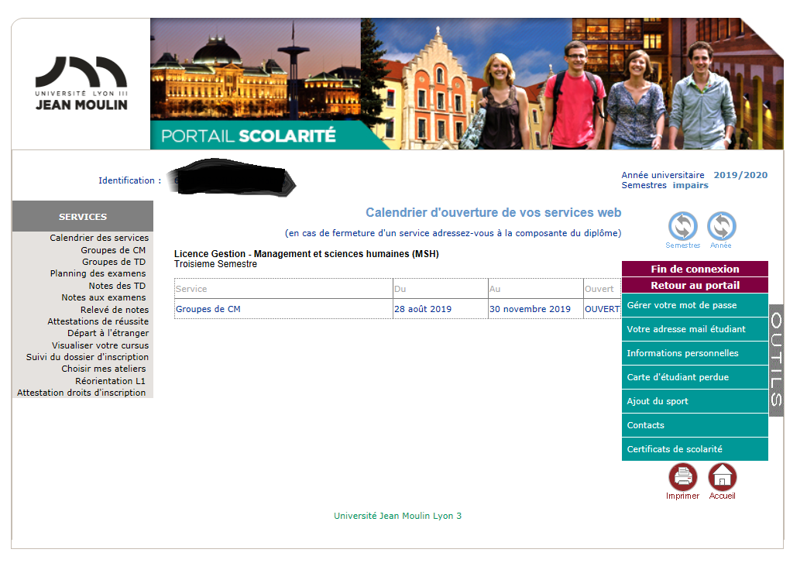
Les ressources ENT

Slide 27
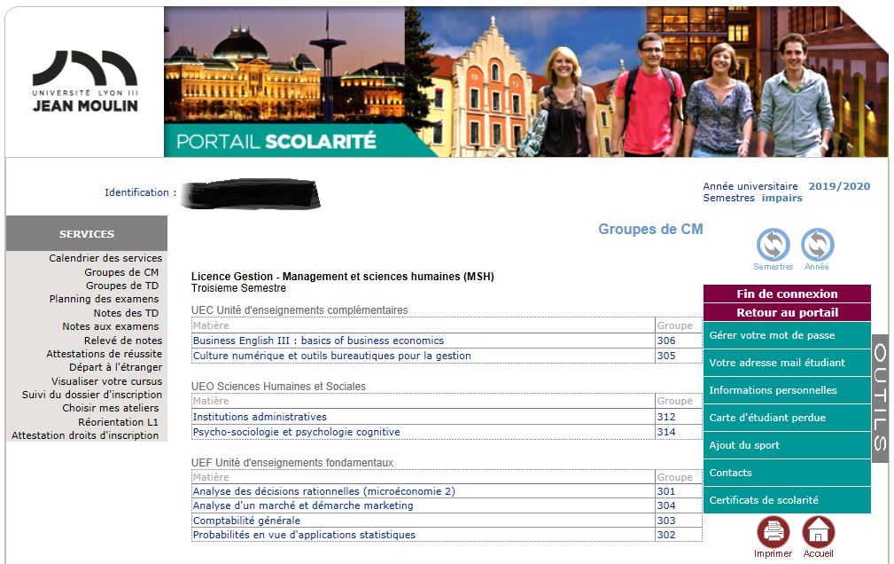
Les ressources ENT

Slide 28
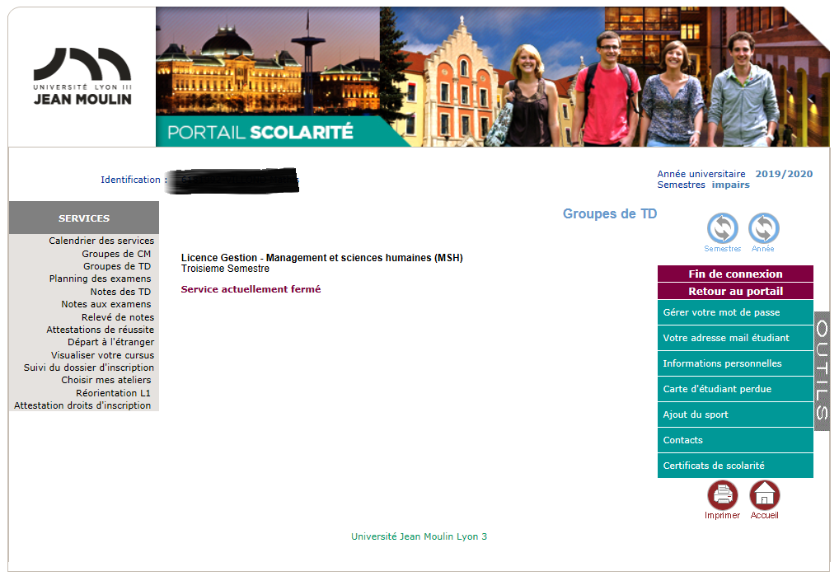
Les ressources ENT

Slide 29
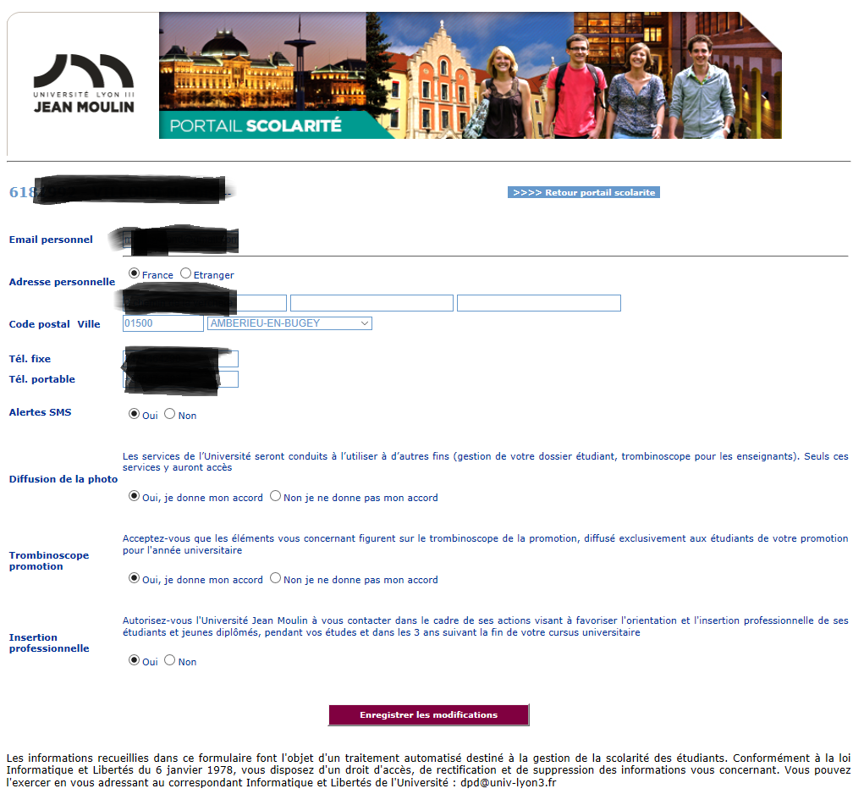
Les ressources ENT

